Slide 1

Безопасный новый год
Рекомендации для родителей группы №7 «Улыбка»
МАДОУ Д\с №17 «Шатлык» г. Мелеуз
Воспитатель: Елисеева Наталья Анатольевна

Slide 2

Безопасность ребенка в Новый год!
Уважаемые родители!
Новый год – это удивительное время года, когда сбываются желания и случаются чудеса! Главное, сделать так, чтобы для ваших малышей чары не рассеялись от совсем не праздничных проблем. А потому продумайте, как устроить безопасное веселье.
Предлагаю Вам вспомнить правила безопасности!

Slide 3


Опасность первая «Ёлочка красавица»
Не зажигайте на ёлках свечи и не украшайте их игрушками из горючих материалов.
Украшайте ёлку только исправными электрическими гирляндами заводского изготовления.
Установите ёлку на устойчивой подставке, вдали от отопительных приборов.
Не разрешайте детям самостоятельно включать
электрогирлянды и пользоваться электроприборами.

Slide 4

Опасность вторая «Новогодние огоньки»
Не используйте в помещении пиротехнические изделия (хлопушки, бенгальские огни, петарды и т.п.)
Не следует использовать пиротехнику, если вы не понимаете как ею пользоваться, а инструкции не прилагается или она написана на непонятном вам языке.
Нельзя ремонтировать и повторно использовать сработавшую пиротехнику.
      Категорически запрещается использовать самодельные пиротехнические устройства.
        Запрещено носить пиротехнику в кармане.
            Запрещено находиться ближе 15 м от зажженных пиротехнических изделий.

Slide 5
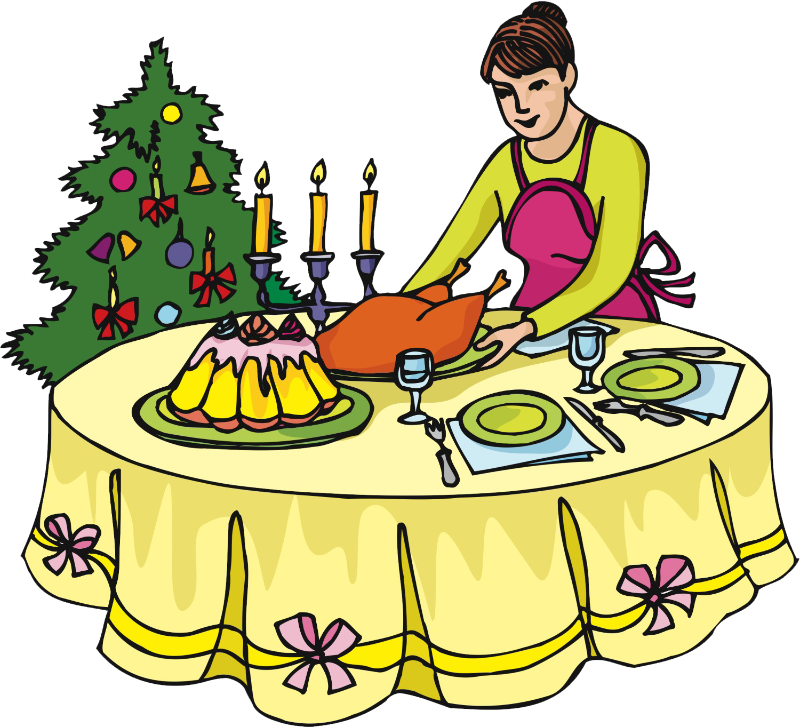
Опасность третья «Застолье»
Скоропортящиеся продукты готовить необходимо только в день празднования и хранить в холодильнике не более 1-2 дней.
Нельзя оставлять блюда при комнатной температуре более чем на 2 часа.

Slide 6

Опасность четвертая «Новый год на улице»
Переохлаждение: когда человек подвергается длительному воздействию сухого мороза или холодной воды, наступает общее переохлаждение организма. В первую очередь переохлаждению подвергаются дети, даже если они одеты очень тепло, но неподвижны, или гуляют в мокрой одежде.
Обморожение – это очень серьезно, опасно и больно! Нужно помнить, что обморозиться можно не только на сильном морозе, но и в не самые сильные холода при высокой влажности воздуха.
        На улице держитесь подальше от домов. С крыши может упасть сосулька или обвалиться снег.
        На скользком тротуаре передвигайтесь небольшими шагами, ступая на всю подошву.
            Соблюдайте правила
            дорожного движения!

Slide 7
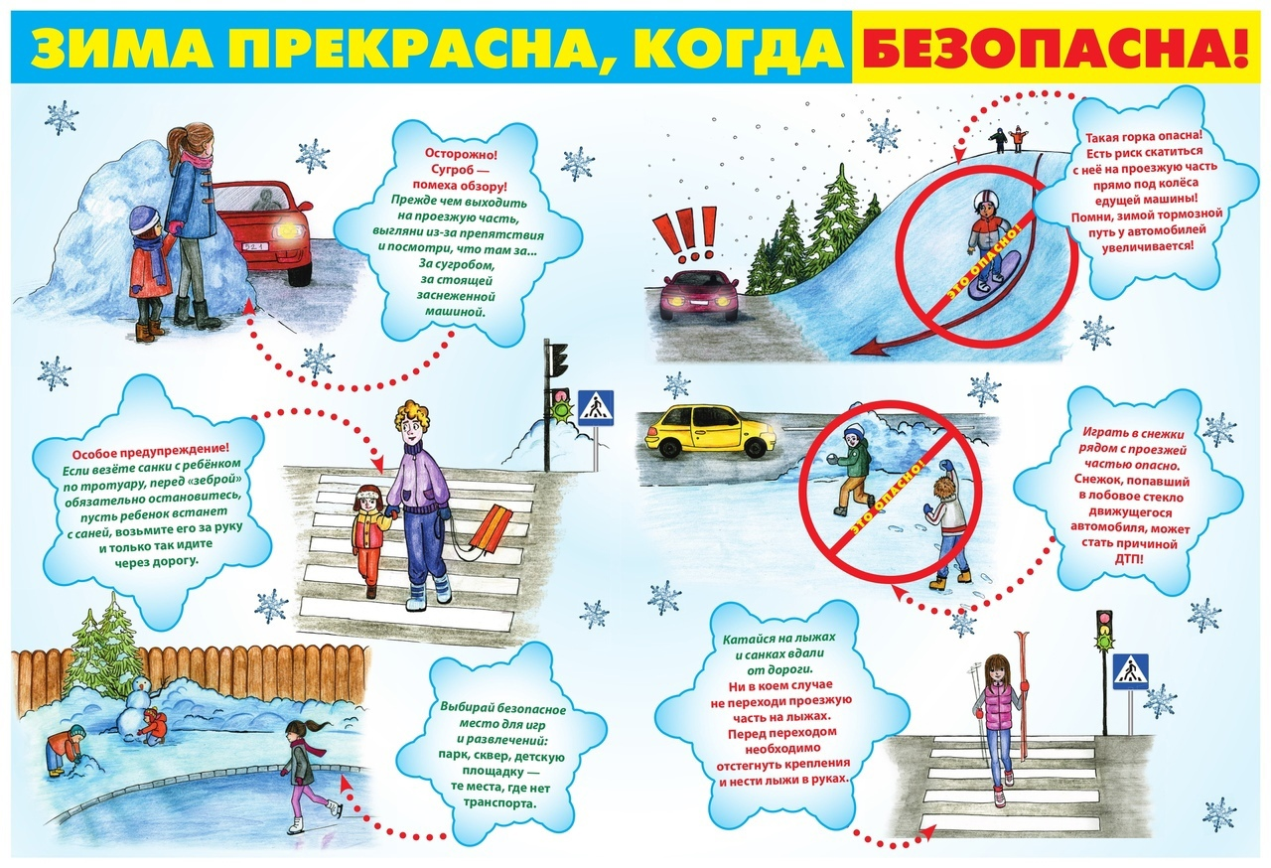

Slide 8

На самом деле, очень многое зависит от вашего внутреннего ощущения. Праздник должен быть праздником для всех. Главное, продумать все так, чтобы Новый год был приятным и безопасным для всех.
Счастливого Нового года!

